Slide 1
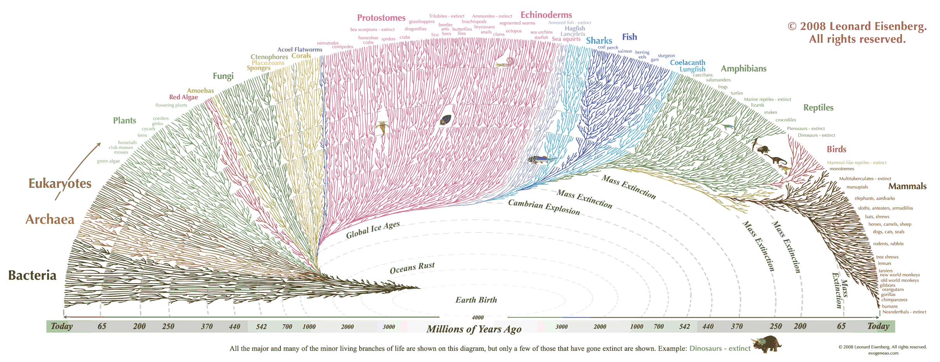

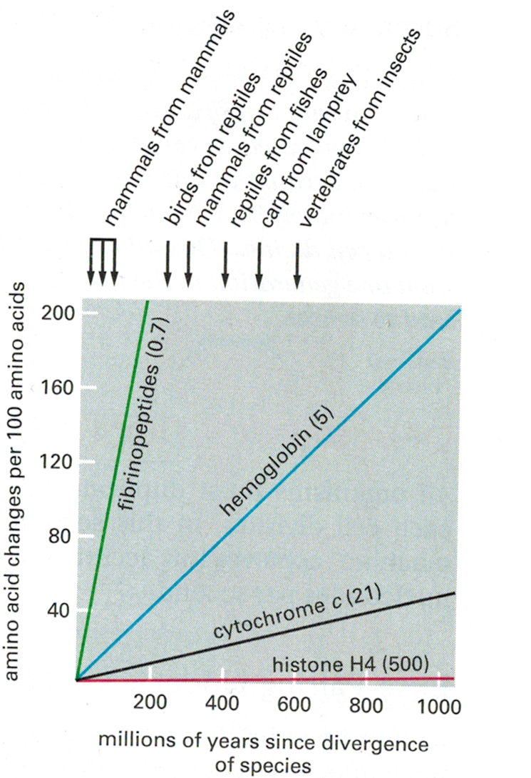
- podobně jako morfologie u organismů, srovnání genomů/proteomů ukazuje na vývoj („evoluci“) genů/proteinů v čase
divergence druhů koreluje do značné míry s konzervací/divergencí DNA/proteinových sekvencí
- DNA je replikována s relativně vysokou přesností (1 změna na 10⁹ nukleotidů – cca4000 TNR12 písmen na A4 stranu – 8000 TNR12 na list – 500listů/balík – cca 250 balíků)
- poškození DNA dalšími vlivy …
Prof. Lehmann …
- frekvence mutací DNA je +/- stejná, ale různé proteiny jsou různě změněné – (histony … kvasinkový a lidský ubikvitin se liší třemi AMK např. 6 ze 7 změn v cytochromu C jej poškodí)
- takto konzervované proteiny jsou lehce identifikovatelné v různých organismech a mají „homologní“ (ortologní) funkci
Dr. Šebesta – poškození DNA

Slide 2
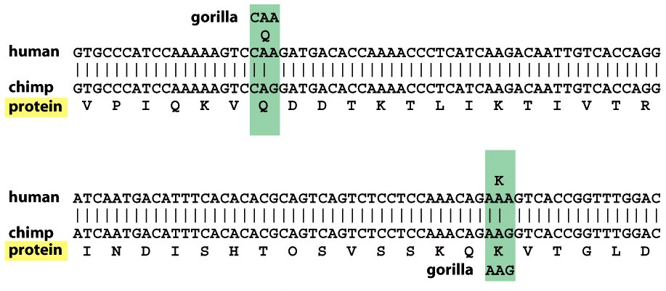
velmi příbuzné sekvence DNA/proteinů mezi člověkem a primáty díky „krátké“ době, po kterou mohlo k mutacím docházet (jsou zachovány i nukleotidy ve 3. pozici synonymních kodonů - odhad 1/400AMK protein za 200,000 let)
druhovou rozdílnost nezpůsobuje mnoho mutací v proteinech (nemohlo jich tolik vzniknout) – ale jiná regulace
Figure 4-76 Molecular Biology of the Cell (© Garland Science 2008)

Slide 3
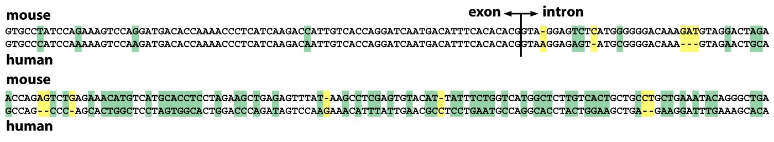
pro vzdálenější organismy (člověk a myš) je sekvence odlišnější (DNA je odlišnější než proteiny – pro 1AMK více kodonů; regulační sekvence … intron je odlišnější než kódující exon – intr. nekóduje protein) zde již působil selekční tlak
- odlišnost druhů je tedy dána spíše rozdílnou regulací (nekódujícími sekvencemi) tj. rozdílem v expresi proteinů než rozdílem v sekvenci proteinů (tj. rozdílnou funkcí proteinů)
- rozdílná exprese tj. rozdílné proteomy v buňkách podmiňují odlišnost buněk v organismu (svaly, játra …) i odlišnost buněk v čase a prostoru (morfogeneze – odlišný vzhled … mozek => menší problém když se modifikuje/zmutuje program morfogeneze než když zmutuje protein => vliv na funkci)
Figure 4-78 Molecular Biology of the Cell (© Garland Science 2008)

Slide 4
- nejpomaleji se mění proteiny, které jsou zapojeny do nejvíce interakcí s dalšími proteiny (limitována, jak struktura, tak povrch)
- není příliš prostoru pro změny - např. ubikvitin, DNA polymerásy, histony, ribosomální proteiny, … („drží“ základní systém)
konzervované proteiny jsou stabilní, optimální pro svoji funkci (enzymatickou aktivitu, pro interakce s partnery …
ko-evolvují celé komplexy)
- selekční tlak na stabilitu a funkci - nutnost zachování funkce neposkytuje příliš prostoru pro evoluci/rozvoj nových vlastností (ale neznamená ani selekci na „nejstabilnější“ či „nejaktivnější“ = určitá volnost)

Slide 5

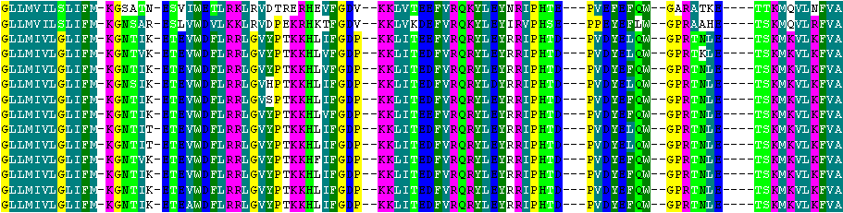
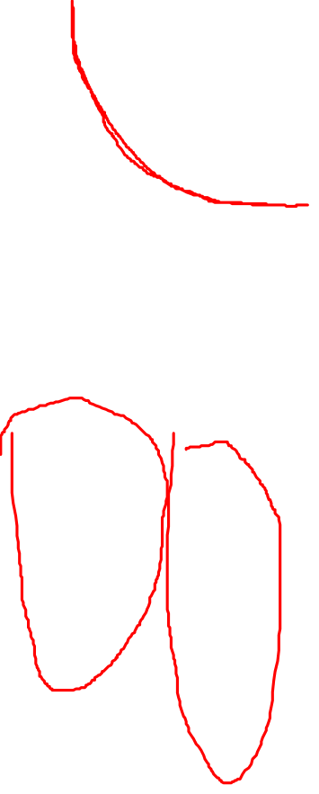
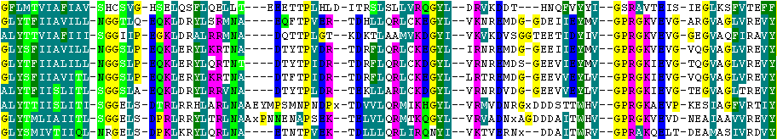
Valdar a Thornton, Proteins, 2001
Guerineau et al, PLoS One, 2012
selekční tlak na strukturu,
selekční tlak na na povrch = interakce, PTM
mutace, které neruší jsou neutrální (protein je částečně modifikován)
modifikace je kompenzována (i později) mutací partnera
- změní se v čase a v budoucnu může přinést novou vlastnost
KVASINKY … určitá volnost v obsazení AMK
O
B
R
A
T.

Slide 6

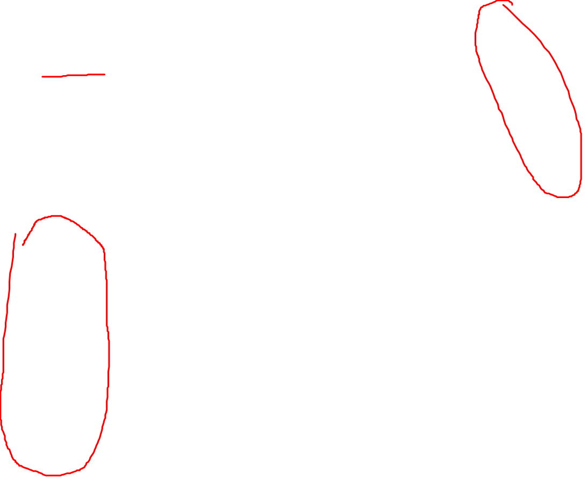

Nse3
Silná konzervace v blízkých organismech
- mutace specifické AMK na Ala zruší Nse3-Nse4 interakci
- „mutace“/změny těchto AMK na podobné (hydrofobní) AMK tyto interakce neruší
Hudson et al, PLoS One, 2011
…RYBY, OBOJŽIVELNÍCI, PTÁCI …
S
A
V
C
I

Slide 7
Slabší konzervace ve vzdálených organismech
k
v
a
s
- „mutace“/změny těchto AMK na odlišné (polární Thr nebo posun motivu o 1AMK na konci)
- interakční partner se ovšem také „mění“
- „mutace“/změny zřejmě koevolvují
- teorie kompenzačních mutací …
O
B
R
A
T
KVASINKY … určitá volnost v obsazení AMK
Guerineau et al, PLoS One, 2012
O
B
R
A
T.

Slide 8
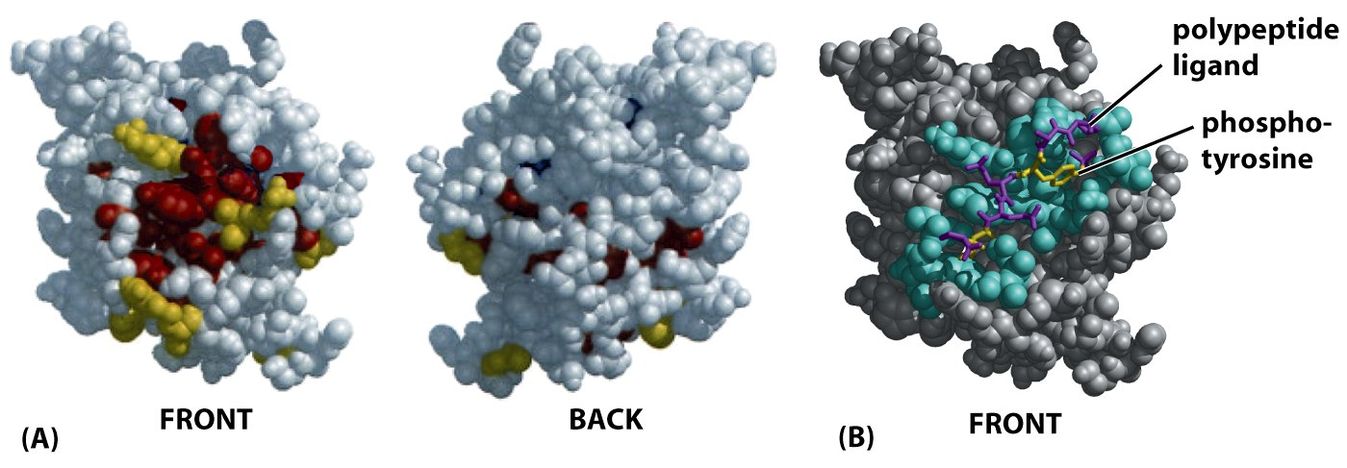
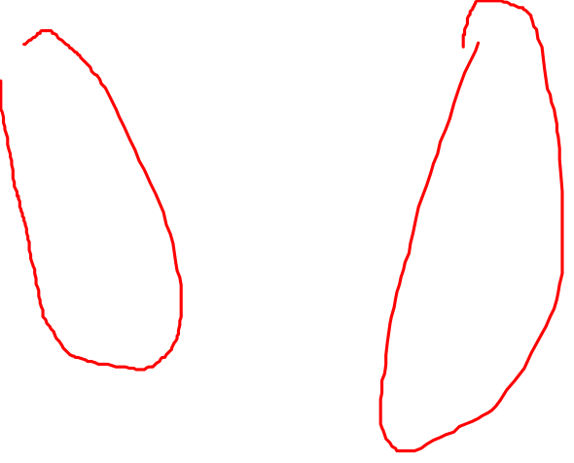
Gligoris et al, Science, 2014
konzervovanost vazebného místa na povrchu SMC3 (vazba Scc1)
konzervovanost vazebného místa na povrchu SH2 domény (vazba fosfopeptidů)
Figure 3-39 Molecular Biology of the Cell (© Garland Science 2008)

Slide 9
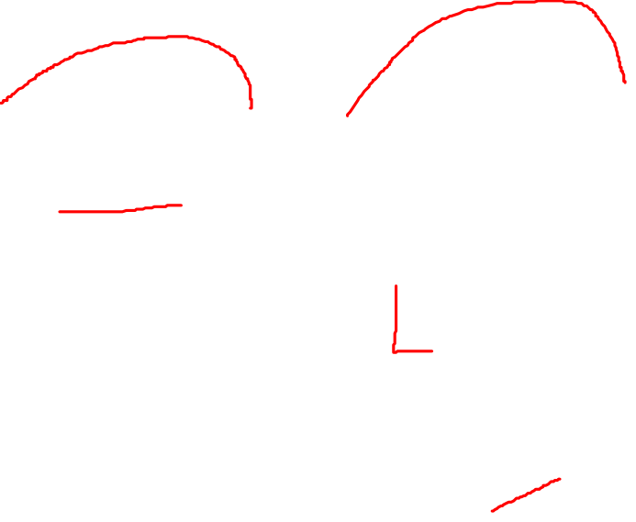
Vazební partneři ko-evolvují
Madaoui et al, PNAS, 2007
Aakre et al, Cell, 2016
- nutnost zachování funkce nesvědčí o „compensatory mutation“ (mutace v jednom z proteinů přímo kompenzována mutací v partnerském proteinu) – „kompenzace“ přichází postupně přes „promiscuous intermediate“ mutace

Slide 10
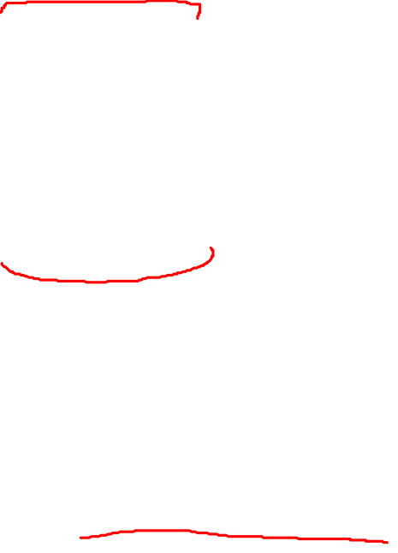
Vazební partneři ko-evolvují
- „promiscuous intermediate“ mutace jednoho proteinu mohou být doprovázeny „promiscuous“ mutacemi druhého proteinu (nedochází ke ztrátě PPI)
Aakre et al, Cell, 2016; Akiva a Babbit, Cell, 2015

Slide 11
Vazební partneři ko-evolvují
- u „promiscuous intermediate“ mutací nedochází ke ztrátě PPI
- „promiscuous intermediate“ může interagovat i s duplikovaným proteinem (např. tkáňově specifickým – specifický komplex)
- později se může „oddělit“ a vytvořit nový komplex
(paralelní ko-evoluce = drift)
A_{ori}
T_{new}
T_{ori}
Aakre et al, Cell, 2016; Akiva a Babbit, Cell, 2015

Slide 12
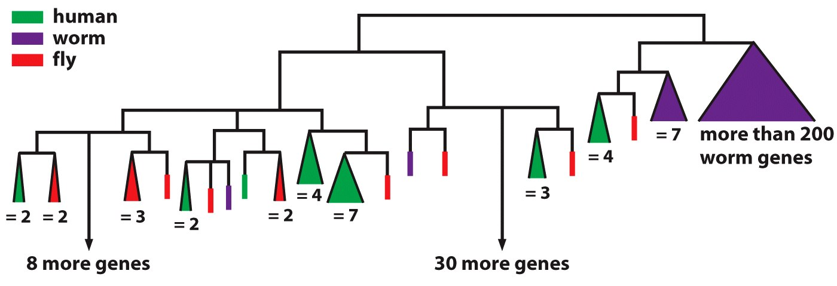
Vznik proteinových rodin
selekční tlak na stabilitu a funkci - nutnost zachování funkce neposkytuje příliš prostoru pro evoluci/rozvoj nových vlastností
pro rozvoj nových vlastností, nových druhů - spíše než druhově specifické mutace proteinů lze vidět expanzi různých genových/proteinových rodin v různých živočišných druzích (různé kopie mají různé funkce - paralogy)
(příklad superrodiny jaderných hormonálních receptorů)
Figure 4-85 Molecular Biology of the Cell (2008)

Slide 13
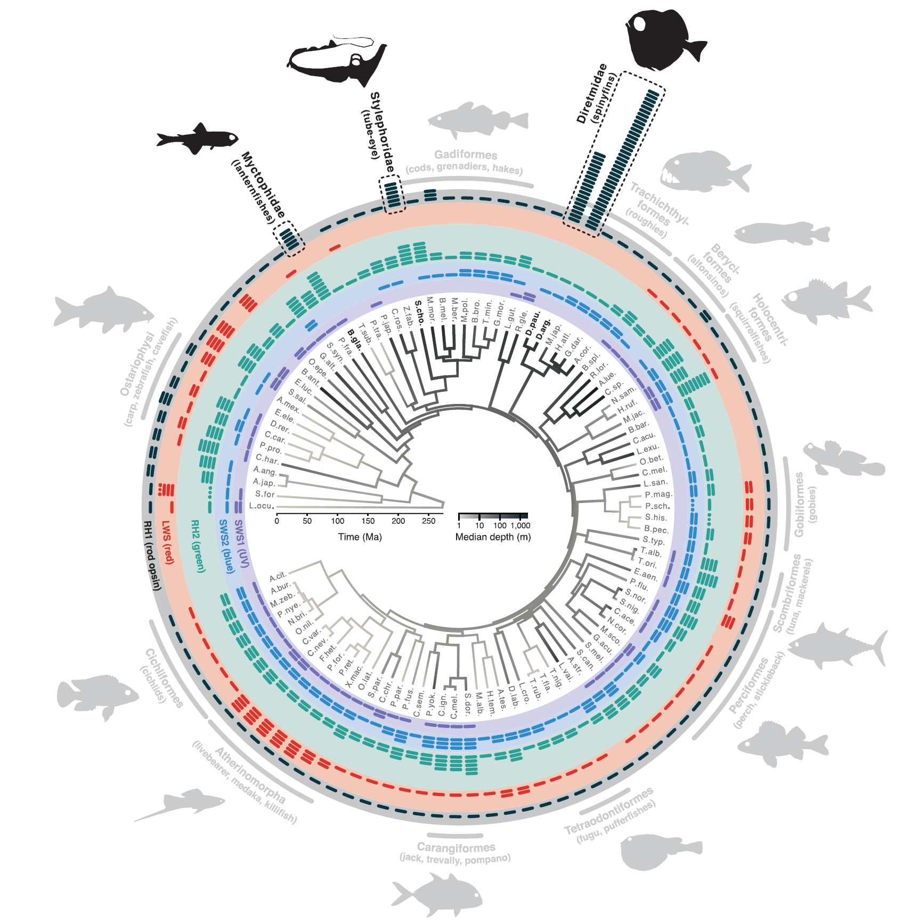
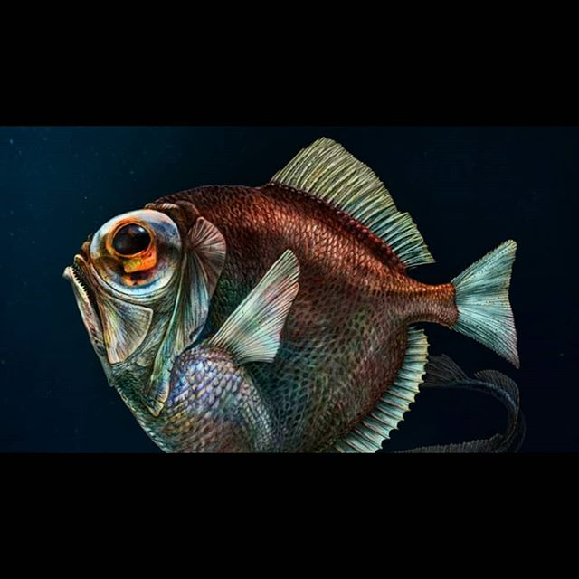

Diretmus argenteus
hlubokomořská ryba – bioluminiscence
Musilova et al, Science, 2019

Slide 14
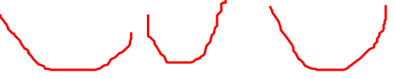
- duplikace a divergence (neofunkcionalizace) jsou hlavními tahouny evolučních procesů (všechny geny/proteiny jsou „potomky“ několika ancestrálních genů/proteinů (foldů), které existovaly v nejčasnějších živých formách (nyní cca 1000 foldů na >100000 struktur v PDB, odhad je cca 2000 foldů))
hetero
homo
Marsh et al, ARB, 2015
prokaryota eukaryota
po duplikaci jsou oba proteiny stejné a vytváří stejný homomerní komplex – později jeden protein diverguje (mutace) a vzniká heteromer
duplikace více genů/proteinů (podjednotek) … komplexů

Slide 15
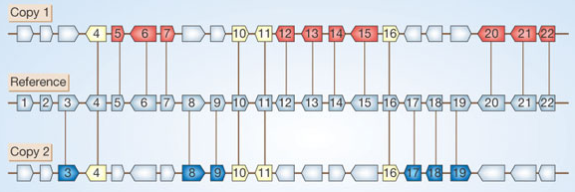

Celogenomová duplikace u kvasinek
cca 30% genomu S.c. vzniklo duplikacemi => došlo k celogenomové duplikaci (WGD) => a poté došlo k přeskupování a redukci segmentů (i chromosomů) – polyploidie u kytek …
Ancestrální
chromosom
následují mutace – inaktivující tj. pseudogeny (ustaví hladinu proteinu zpět na původní) nebo nefunkční (zatěžují expresní-chaperonový aparát – snaha odstranit)

Slide 16
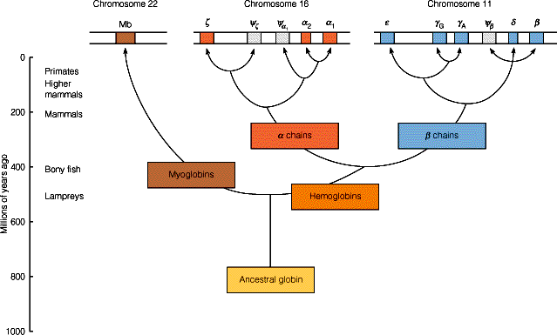
duplikace – reverzní transkripcí (u živočichů) a integrací DNA (pouze individuální geny nebo pouze domény = exony) nebo replikační chyba s následnou chybnou opravou DSB
na počátku stejné sekvence = stejné funkce (pod jinými promotory – jiný lokus tzn. jiné „okolí“ zaintegrované „mRNA“ tzn. jiná regulace exprese – „nové“ buňky)
(např. rozdíl v genomu člověka a šimpanze je především v duplikaci 30Mbp – cca 50kbp segmenty - nikoli v jednotlivých mutacích tj. SNPs)
plod
dospělý
Příklad: Evoluce globinů

Slide 17
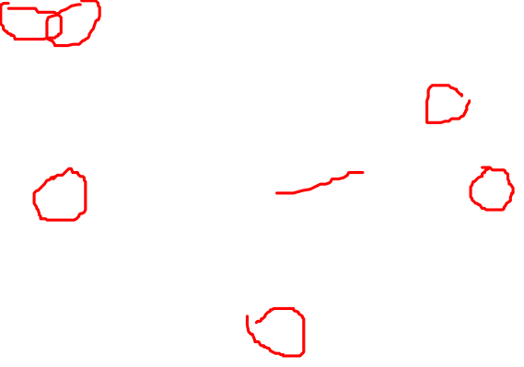
Evoluce rodiny globinů (duplikace)
… u savců se dále duplikoval β-globin, který je exprimován specificky v embryu – má vyšší afinitu ke kyslíku a napomáhá přenosu kyslíku z krve matky do krve plodu
dále se duplikoval a specializoval na časná vývojová stádia α2ε2 a pozdější α2γ2 - k další duplikaci došlo u primátů α2δ2
plod
dospělý

Slide 18
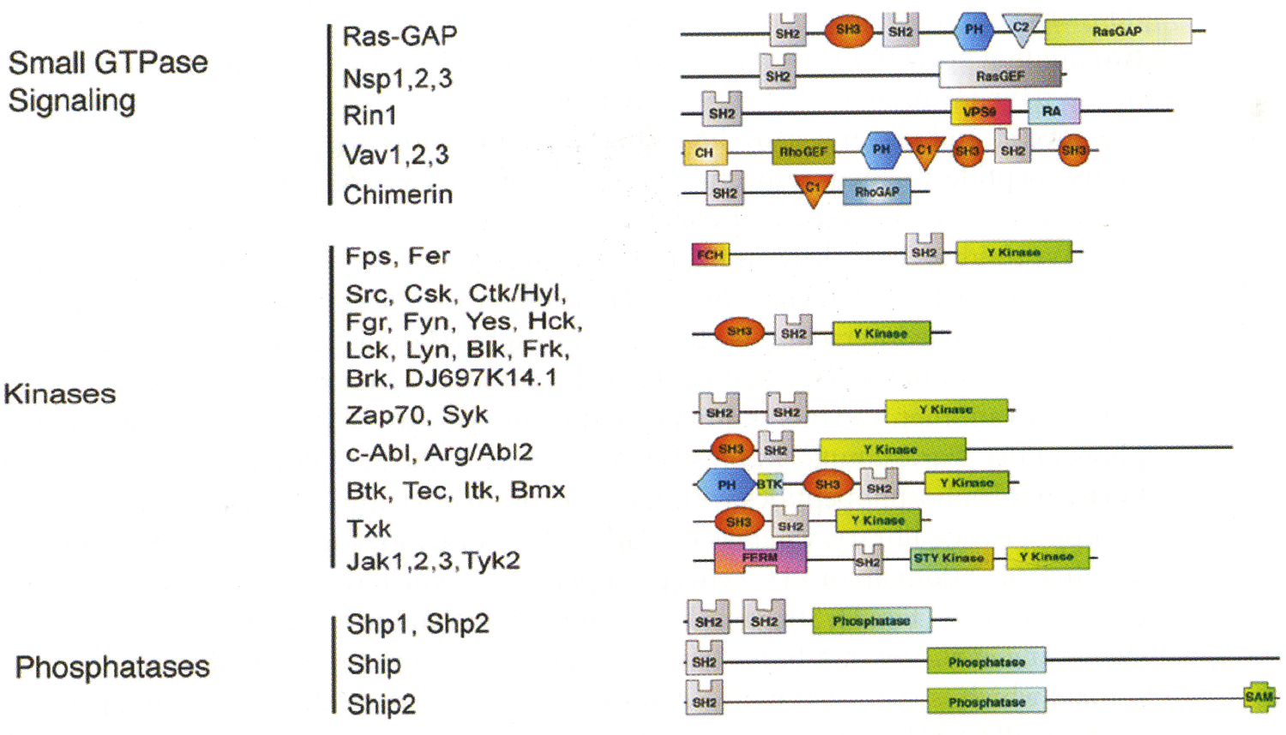
duplikace domény (většinou koreluje s exonem)
hranice domény jsou většinou kódovány introny – bez intronů by bylo obtížnější přesně vybrat pouze „doménovou“ část sekvence
- duplikací a „shuffling“ domén – poskládají se nové geny/proteiny – vytváří nová funkční/fyzická provázání (interakce => nové „prosíťování“ interaktomů)

Slide 19
Souhrn
Průběh evoluce je ovlivněn mnoha faktory
Selekční tlaky udržující funkční a stabilní (dříve vytvořené) komplexy
Mutace modifikující proteiny/komplexy (drift) jsou eliminovány u esenciálních proteinů
Zatímco duplikované mohou podléhat mutacím „volněji“
Duplikace a neofunkcionalizace (mutace) je hnací silou vzniku nových proteinů (nové kombinace domén) -komplexů – funkcí – typů buněk - organismů

Slide 20
Praktické implikace (pro zkoušku)
analýza sekvenční podobnosti (stupeň konzervace)
  napoví o přítomnosti domén (alignment – podobné AMK, doplnit analýzou sek. a terc. struktury)
  projekce podobnosti do 3D modelu (ConSurf, PatchFinder) - konzervovaná struktura tj. vnitřní AMK držící fold (u ortologů i paralogů)
  konzervované PPI kontaktní zóny na povrchu proteinu (povrchové AMK jsou konzervované pouze u ortologů – ne u paralogů - pokud jsou v alignmentu i paralogy, pak podobnost neuvidíte)

